Slide 1

초등 미술
1차시
이게 뭘까?
가까이 보면 다른 세상
단원: 같은 세상, 다른 눈

Slide 2
조형놀이
아주 가까이서 찍은 사진이 나옵니다.
사진을 보고 무엇인지 맞혀 보세요.
모두 3문제가 준비되어 있습니다.
정답을 말하기 전에,
만지면 어떤 느낌일지 먼저 상상해 보세요.

Slide 3
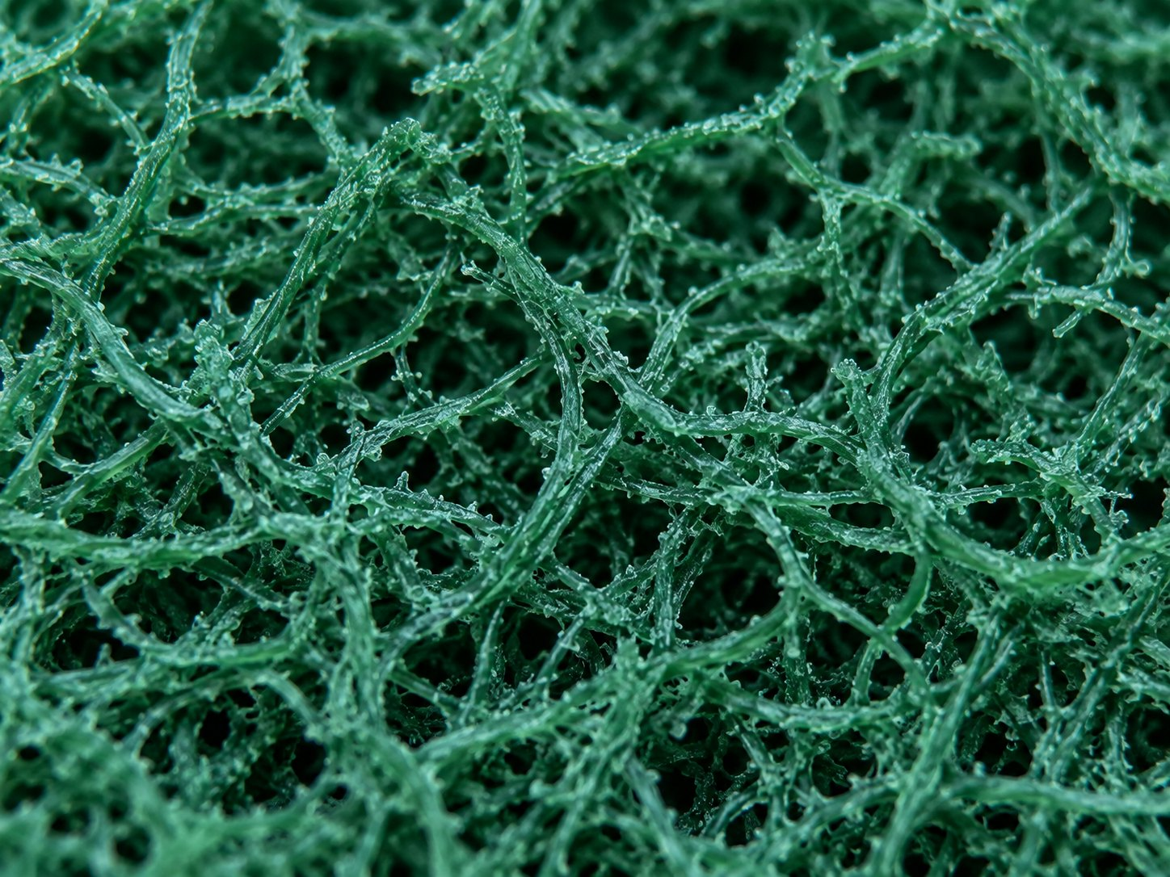
문제 1
만지면 어떤 느낌일까요?

Slide 4
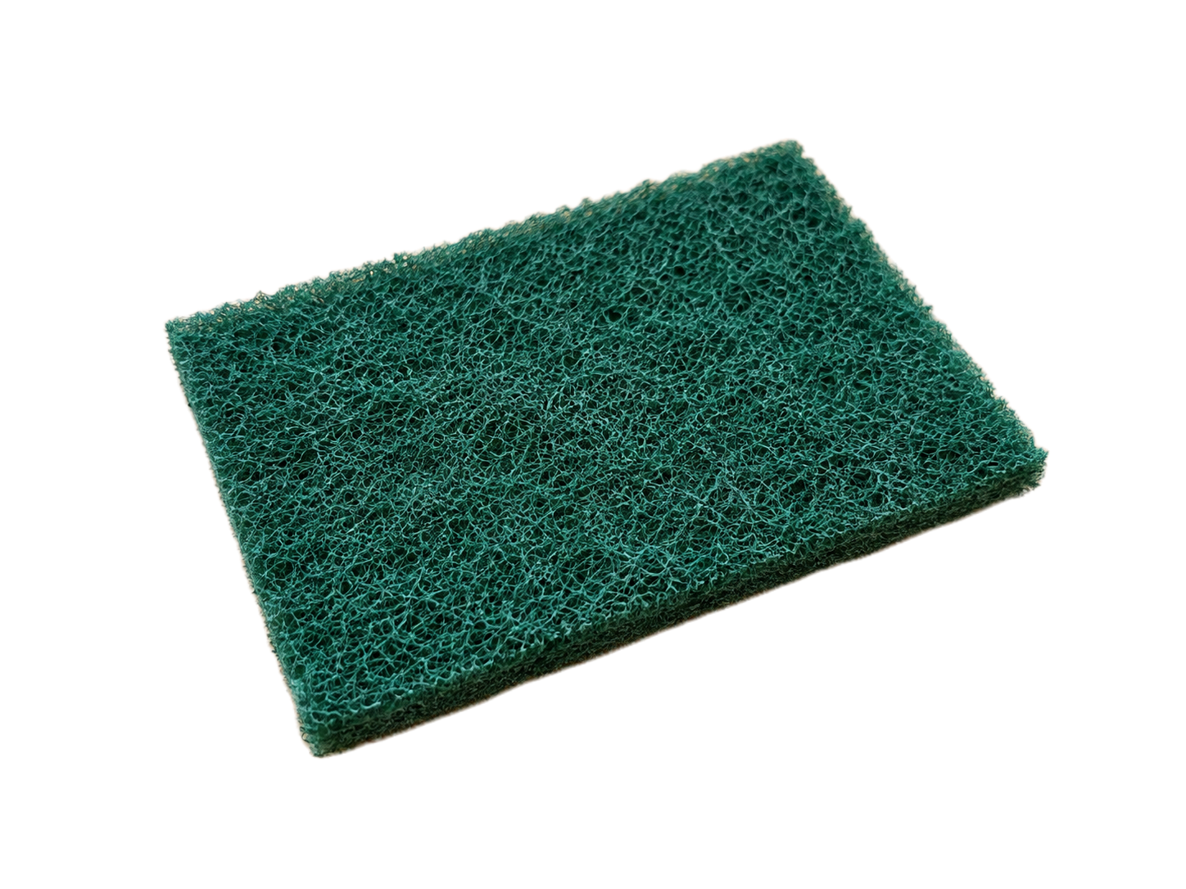
정답
수세미

Slide 5
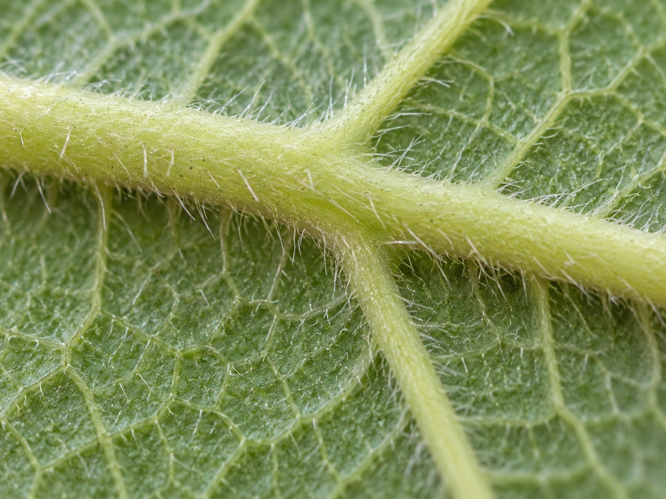
문제 2
만지면 어떤 느낌일까요?

Slide 6
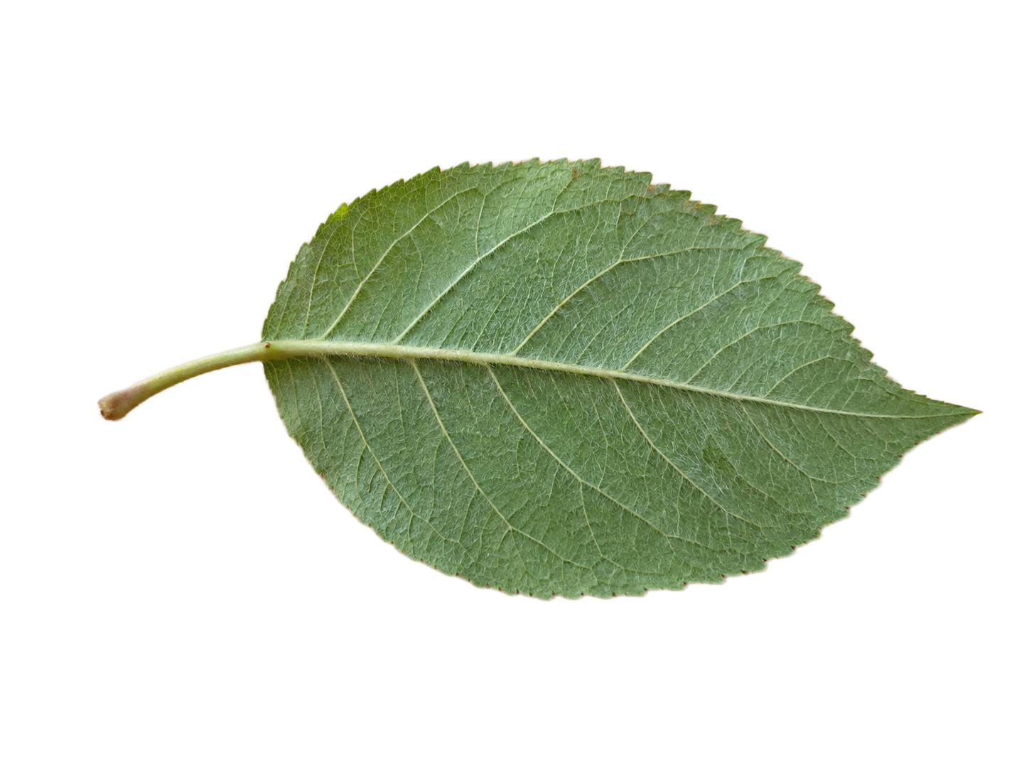
정답
나뭇잎 뒷면

Slide 7
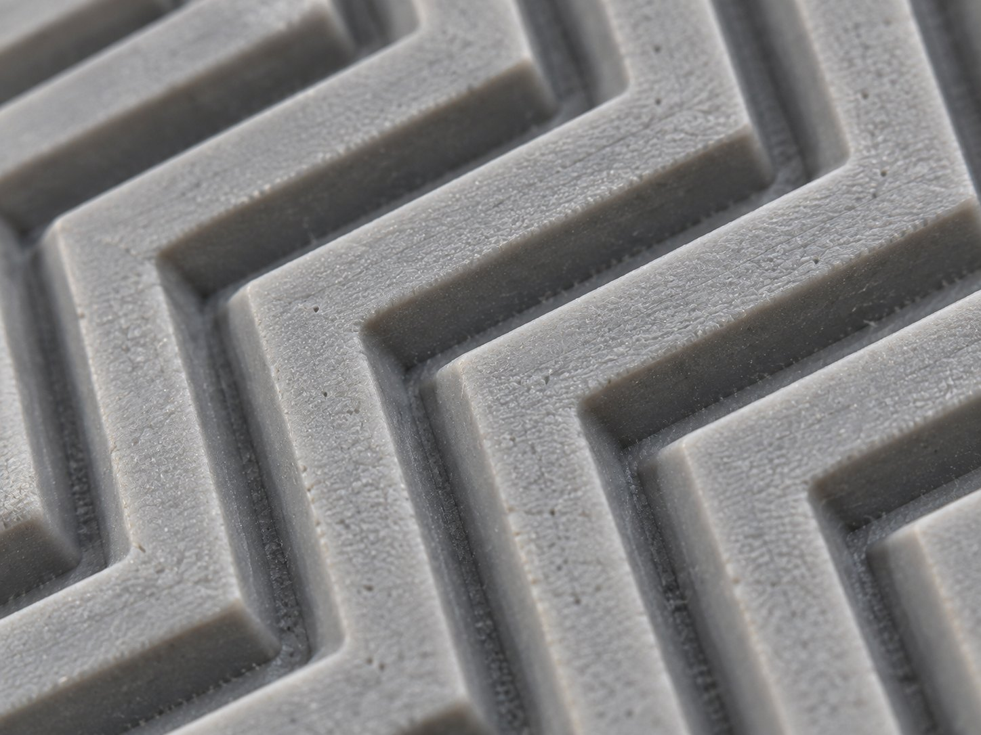
문제 3
만지면 어떤 느낌일까요?

Slide 8
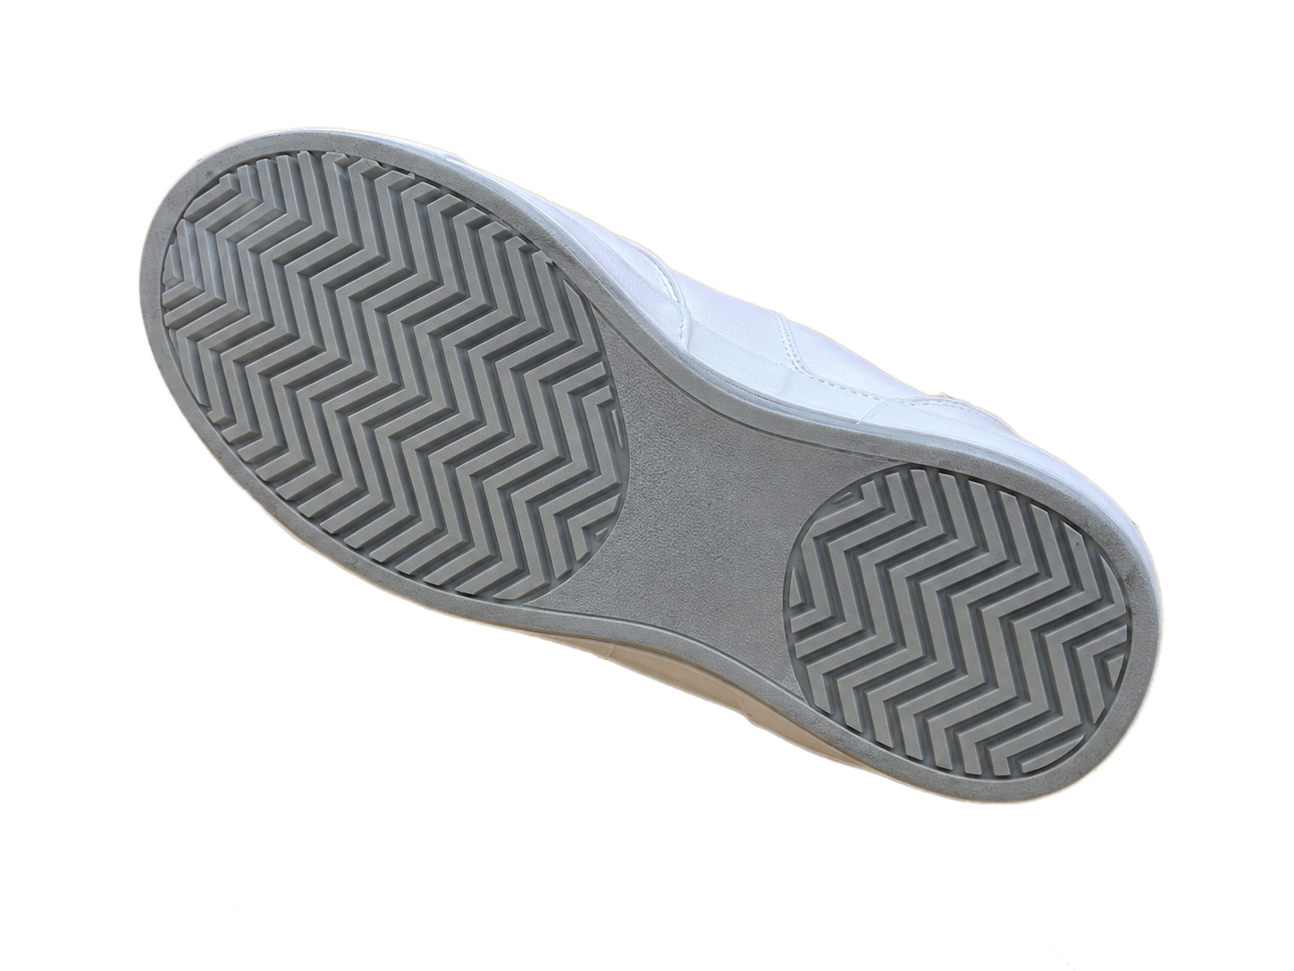
정답
운동화 밑창

Slide 9
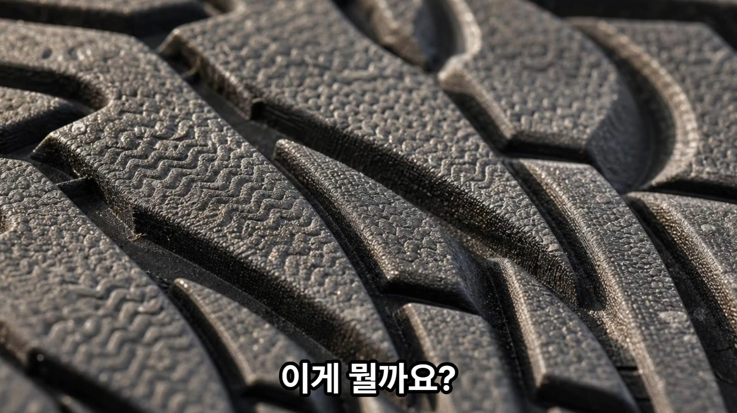
일곱 차시 미리 보기
영상 시청
1
영상을 보며 앞으로 일곱 번 동안 무엇을 할지 알아봐요.
차시 영상 「같은 세상, 다른 눈」
통합학습창 [함께 보기]로 재생

Slide 10
일곱 번의 눈, 그중 오늘
강의
1
매일 보던 우리 학교를 일곱 번 다르게 보는 사진가(나)가 되어 봐요
관찰
관점
준비
시선
구도
의도
소통
1차시 (오늘)
2차시
3차시
4차시
5차시
6차시
7차시
마지막 7차시에는 우리가 찍은 사진으로 「우리 반 렌즈 미술관」을 엽니다.

Slide 11
학습목표
여러 감각으로 물건을 살펴보고,
느낀 질감을 말로 표현해 봅시다.

Slide 12
오늘의 조형 단어
강의
1
조형놀이에서 모은 말을 떠올려 보세요.
질감
눈으로 보고도 만진 느낌이 떠오르는 것, 이것을 질감이라고 해요.
까끌까끌
매끈매끈
말랑말랑
울퉁불퉁
생각해 보기: 지금 내 책상에서 질감이 가장 재미있는 것은 무엇인가요?

Slide 13
오늘의 핵심 문장
강의
1
빈칸에 들어갈 말을 추측해 볼까요?
사진가는 온몸의 감각으로 세상을 ? 할 수 있다.

Slide 14
오늘의 핵심 문장
강의
1
오늘의 핵심 문장을 함께 읽어 봅시다.
사진가는 온몸의 감각으로 세상을 관찰할 수 있다.
일곱 차시 동안 일곱 문장을 모아, 7차시에 함께 읽어요.
1
2
3
4
5
6
7

Slide 15
AI는? 나는?
강의
1
같은 대상을 만날 때, AI와 나는 어떻게 다를까요?
AI는
나는
“수세미가 뭐야?”라고 물으면
인터넷에서 설명을 찾아
요약해서 알려줘요.
직접 만져 보고, 냄새 맡아 보고,
나만 발견한 특징을
내 말로 이야기해요.
직접 만지고 냄새 맡아야 알 수 있는 것이 있어요.

Slide 16
활동 1. 감각 보물찾기
활동 방법
1
관찰 바구니에서 자연물 1개, 인공물 1개를 골라요.
2
네 가지 감각으로 차례차례 살펴봐요.
눈으로 보아요
색깔·모양·무늬
손으로 만져 보아요
매끈·까끌·말랑
코로 냄새 맡아요
어떤 냄새가 날까?
귀로 들어보아요
두드리거나 흔들면?
3
감각마다 발견한 특징을 활동지에 감각 단어로 적어요.
하이러닝 타이머 5분. 감각마다 한 단어씩은 꼭 찾아 적어요.

Slide 17
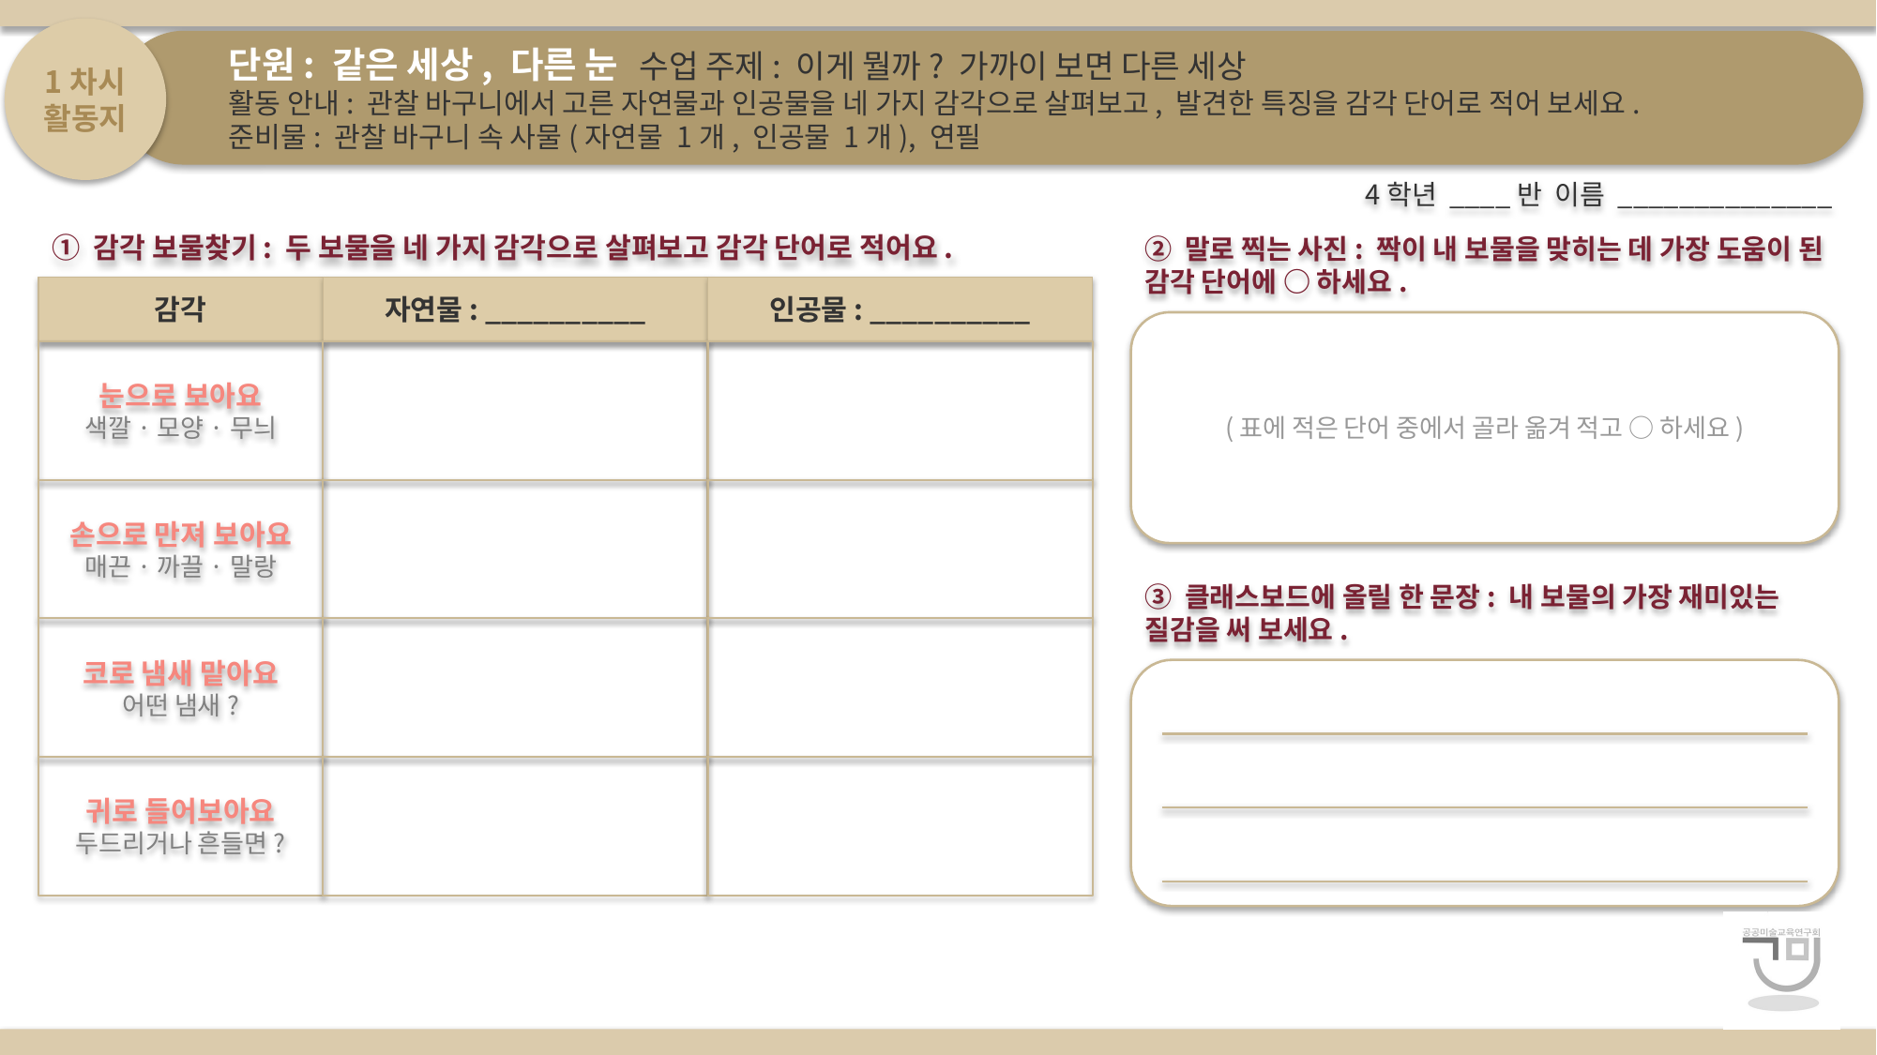
활동 1. 감각 보물찾기_활동지, 활동 예시
활동지

Slide 18
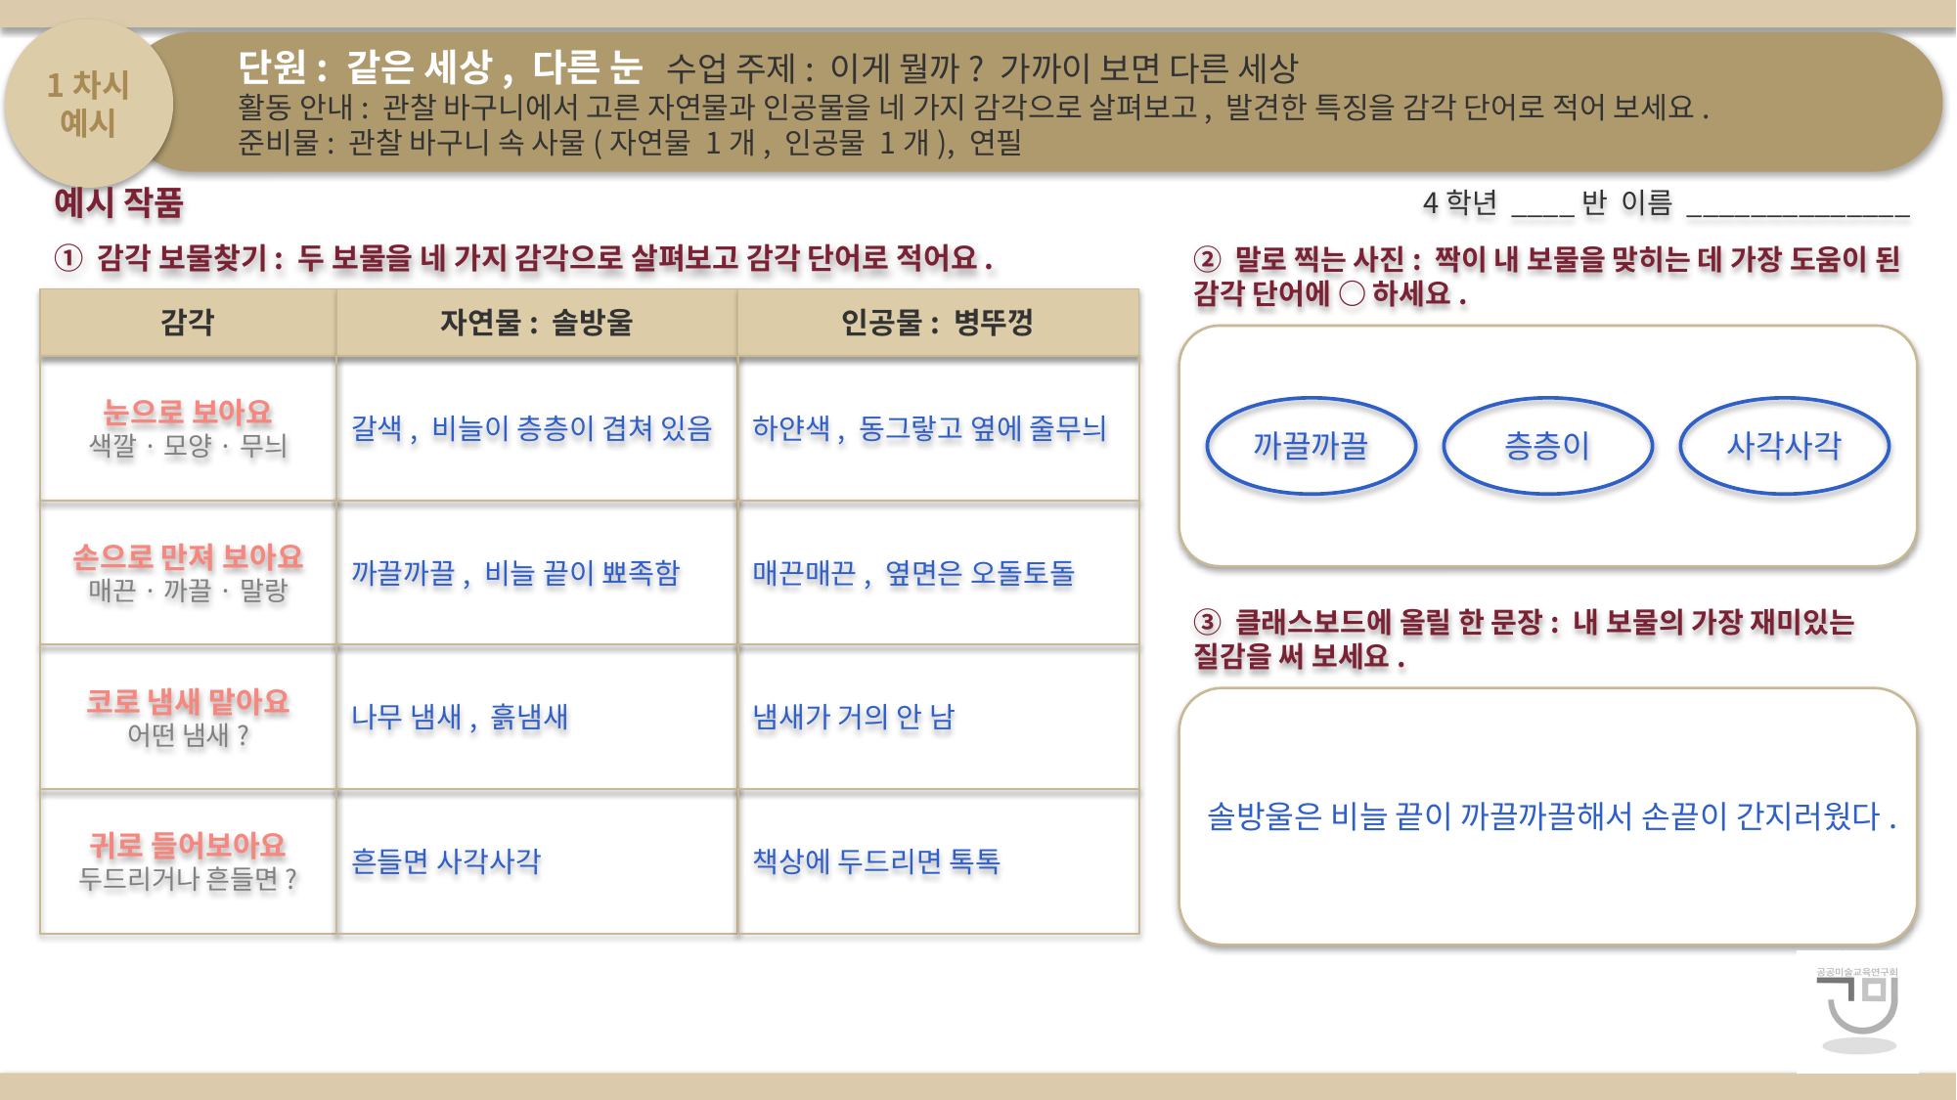
활동 1. 감각 보물찾기_활동지, 활동 예시
예시 작품

Slide 19
활동 2. 말로 찍는 사진
활동 방법
1
짝에게 내 보물을 보여 주지 않아요.
2
감각 단어만으로 설명하면, 짝이 무엇인지 맞혀요.
3
잘 통한 설명은 무엇이 달랐는지 이야기해요.
자세히 관찰한 사람의 설명이 선명하다.
짝 활동(2인 1조): 정답보다 자세한 설명이 더 중요해요.

Slide 20
활동 3. 관찰 한 줄 게시
활동 방법
1
내 보물의 가장 재미있는 질감을 한 문장으로 써요.
2
클래스보드에 올리고, 친구 글에 공감을 눌러요.
예) 솔방울은 비늘 끝이 까끌까끌해서 손끝이 간지러웠다.
오늘 올린 글이 우리 반 사진첩의 첫 페이지가 돼요. 7차시에 렌즈 미술관으로 열어요.

Slide 21
정리하기
오늘의 조형 단어
질감 눈으로 보고도 만진 느낌이 떠오르는 것
오늘 한 일
관찰 바구니 속 물건을 네 가지 감각으로 살펴보고, 감각 단어로 설명했어요.
핵심 문장
사진가(나)는 온몸의 감각으로 세상을 관찰할 수 있다.

Slide 22
형성평가
오늘 배운 내용을 확인해 볼까요?
모두 3문제가 준비되어 있습니다.
하이러닝 형성평가에서 답을 골라 보세요.

Slide 23
문제 1
눈으로 보고도 만진 느낌이 떠오르는 조형 요소는 무엇인가요?
① 색
② 질감
③ 모양

Slide 24
정답
눈으로 보고도 만진 느낌이 떠오르는 조형 요소는 무엇인가요?
② 질감

Slide 25
문제 2
솔방울을 '손으로 만져 보기'로 알 수 있는 것은 무엇인가요?
① 비늘 끝이 까끌까끌하다
② 갈색이다
③ 나무 냄새가 난다

Slide 26
정답
솔방울을 '손으로 만져 보기'로 알 수 있는 것은 무엇인가요?
① 비늘 끝이 까끌까끌하다

Slide 27
문제 3
다음 중 질감을 나타내는 말이 아닌 것은 무엇인가요?
① 울퉁불퉁하다
② 매끈매끈하다
③ 동글동글하다

Slide 28
정답
다음 중 질감을 나타내는 말이 아닌 것은 무엇인가요?
③ 동글동글하다
'동글동글'은 모양을 나타내는 말이에요.
질감은 만졌을 때의 느낌이 떠오르는 말이에요.

Slide 29


다음 수업 안내
차시 예고
다음 시간에는 <같은 세상, 다른 눈> 단원의 두 번째 시간!
'사진은 무엇을 담을까?'를 주제로 수업을 진행합니다.
편안한 마음으로, 열린 자세로 수업에 참여해 주세요.
다음 시간에 만나요!
오리일까, 토끼일까?

